Slide 1
EKSPOSE
HASIL TELAAH SEJAWAT
PADA
INSPEKTORAT KABUPATEN karangayar
WonOGIRI, 2022

Slide 2
DASAR TELAAH SEJAWAT
a. Peraturan Menpan-RB Nomor 28 Tahun 2012 tentang Pedoman Telaah Sejawat;
b. Keputusan Ketua Umum DPN AAIPI Nomor KEP.-43/AAIPI/DPN/2019 tentang Pedoman Telaah Sejawat Ekstern Aparat Pengawasan Intern Pemerintah;
c. Surat Inspektur Provinsi Jawa Tengah nomor : 700/2586/1.2/2021 tanggal 2 November 2021

Slide 3
2. Jadwal Telaah Sejawat
Telaah Sejawat dilaksanakan pada tanggal 11 s/d 15 November 2021.
3. Inspektorat Yang Ditelaah
a. Inspektorat yang ditelaah adalah Inspektorat Kabupaten Karanganyar.
b. Gambaran Umum Inspektorat Kabupaten Karanganyar:
1). SOT
a). Perda Kabupaten Karanganyar Nomor 22 Tahun 2019 tentang Perubahan atas Peraturan Daerah Kabupaten Karanganyar No. 16 Tahun 2016 tentang Pembentukan dan Susunan Perangkat Daerah Kabupaten Karanganyar;
b). Perbup Karanganyar Nomor 107 Th 2019 tentang Kedudukan, Susunan Organisasi, Tugas dan Fungsi serta Tata Kerja Inspektorat Daerah Kabupaten Karanganyar
Inspektur Daerah
Sekretariat:
. Subag Perencanaan;
. Subag Evaluasi dan Pelaporan
. Subag Administrasi dan Umum
Irban Wilayah I, II, III dan IV
Kelompok Jabatan Fungsional
c). Perbup Karanganyar Nomor 37 Tahun 2016 tentang Perubahan atas Perbup Karanganyar No 9 Th 2015 tentang Uraian Tugas dan Fungsi Jabatan Struktural Pada Inspektorat Kabupaten Karanganyar

Slide 4
2). Jumlah Pegawai
Jumlah Pegawai Inspektorat Karanganyar s/d Oktober 2021: 46 orang
a). Pejabat Struktural : 8 orang
b). Pejabat Fungsional Tertentu : 31 orang (Auditor: 23 orang; P2UPD: 6 orang; Audiwan 2 Orang)
c). Pejabat Fungsional Umum : 7 orang
Pendidikan:
a). SLTA : 3 orang
b). D3 : 2 orang
c). S1 : 24 orang
d). S2 : 16 orang
e). S3 : 1 Orang

Slide 5
3). Jumlah obyek pemeriksaan (Audit Universe) Tahun 2020 dan 2021
a. Tahun 2020
Jumlah Obyek Pemeriksaan pada Pemerintah Kabupaten Karanganyar sebanyak..80............. terdiri dari:
a). Perangkat Daerah : .43........
b). UPTD : ......2.......
c). Perusahaan Daerah : .3........
d). Desa : ...31...........
e). BLUD : 1
a. Tahun 2021
Jumlah Obyek Pemeriksaan pada Pemerintah Kabupaten Karanganyar sebanyak..80............. terdiri dari:
a). Perangkat Daerah : ....48.....
b). UPTD : ........7.....
c). Perusahaan Daerah : ....3......
d). Desa : ......21.........
e). BLUD : 1

Slide 6
4). Jenis pengawasan yang dilakukan
Jenis Pengawasan Tahun 2020 dan 2021 terdiri dari:
a). Reguler/Komprehensif
b). PDTT Dana Desa
c). Probity Audit
d). Audit Kinerja Dana BOS
e). Audit Khusus
f). Audit Ketaatan
g). Reviu LKPD
h). Reviu LKjIP Pemda
i). Evaluasi LKjIP PD
j). Reviu RKA
k). Pendampingan SPIP

Slide 7
4. Metode Telaah
Metode yang digunakan dalam melakukan Telaah yaitu:
a. Kuesioner: terkait organisasi, Sumber Daya Manusia, jumlah auditan dan jenis-jenis pengawasan yang dilakukan Inspektorat Kabupaten Karanganyar;
b. Wawancara : terkait Standar Audit Intern Pemerintah Indonesia meliputi Standar Atribut dan Standar Pelaksanaan.
c. Mempelajari dokumen pendukung pelaksanaan Standar Audit Intern Pemerintah Indonesia

Slide 8
5. Resume Hasil Telaah
Prinsip Dasar dinilai Baik (B), namun masih terdapat kekurangan terkait konfirmasi pada pihak ketiga untuk PBJ, laporan tidak adanya konflik kepentingan dan Kepatuhan Terhadap Kode Etik yaitu Penerapan Kode Etik belum dilakukan pemantauan untuk mengetahui/menunjukkan tingkat kepatuhannya;
Standar Umum dinilai Sangat Baik (SB), namun masih terdapat kekuarangan terkait penetapan kualifikasi pendidikan formal setiap jenjang Auditor dan evaluasi berkala tentang kualifikasi, keanggotaan dan partisipasi dalam asosiasi profesi dan laporan penilaian intern terhadap kegiatan audit intern.
Standar Pelaksanaan Audit Intern........................

Slide 9
Lanjutan .............
3. Standar Pelaksanaan Audit Intern dinilai Baik (B), namun masih terdapat kekurangan terkait penanganan pengaduan belum sepenuhnya sesuai SOP, Evaluasi atas etika dan nilai-nilai organisasi Auditi; AKIP; SPIP serta analisa atas dokumentasi manajemen resiko Auditi belum sepenuhnya memadai, Pengamanan dan penyimpanan Kertas Kerja dan Laporan Penugasan belum sepenuhnya dilakukan sesuai SOP;
4. Standar Komunikasi Audit Intern dinilai Baik (B), namun masih terdapat kekuarangan terkait laporan hasil audit semuanya belum tepat waktu yaitu 15 hari setelah selesai audit, pemantauan tindak lanjut belum sepenuhnya dilakukan sesuai SOP (KM 18, 19, 21 dan 22 belum dikerjakan).

Slide 10
6. Simpulan
Dari pengamatan kami terhadap lingkungan pengendalian pada Inspektorat Kabupaten Boyolali, kami menyimpulkan bahwa lingkungan pengendalian sudah terstruktur dengan Baik, Standar sudah dipahami dan manajemen selalu berusaha untuk menyediakan perangkat pengawasan yang memadai dan menerapkan praktik-praktik pegawasan yang tepat.
Beberapa praktik yang kami nilai baik adalah:
Perencanaan pengawasan untuk mendukung visi dan misi Kepala Daerah telah disusun;
Independensi dan Obyektivitas penugasan audit intern;
Audit yang dilakukan tidak hanya audit reguler/komprehensif;
Mengikutkan para Pegawai/Auditor pada pelatihan profesional untuk menunjang tugas-tugas pengawasan;

Slide 11
7. Rekomendasi
Dari praktik yang belum dilakukan, kami memberikan saran untuk perbaikan sebagai erikut:
Terkait Prinsip Dasar
Dilakukan pemantauan atas penerapan Kode Etik.
b. Terkait Standar Umum
1). Kriteria kualifikasi pendidikan formal setiap jenjang Aitor agar di tetapkan dengan Keputusan Inspektur dan dievaluasi secara berkala;
2). Agar mengusulkan Auditor/P2UPD untuk diikutkan dalam keanggotaan asosiasi profesi.
c. Terkait Standar ................

Slide 12
Lanjutan.....................
c. Terkait Standar Pelaksanaan Auit Intern
1). Implementasi atas SOP penanganan pengaduan masyarakat secara penuh;
2). Kertas Kerja Evaluasi atas etika dan nilai-nilai organisasi Auditi; AKIP; SPIP serta analisa atas dokumentasi manajemen resiko Auditi disusun secara memadai.
d. Terkait Standar Komunikasi Audit Intern
1). Implementasi SOP tentang penyimpanan informasi audit intern secara penuh;
2). Penerbitan laporan hasil audit agar tepat waktu yaitu 15 hari setelah selesai audit;
3). Implementasi Kendali Mutu Audit tentang pemantauan tindak lanjut hasil pengawasan.

Slide 13
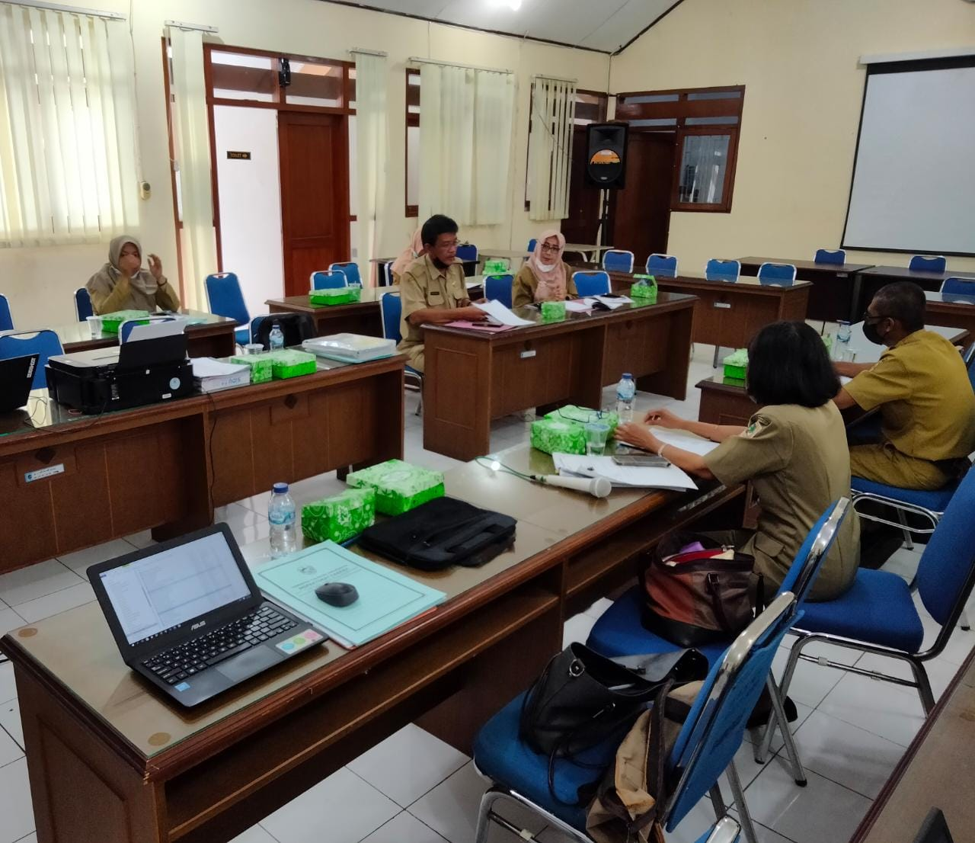
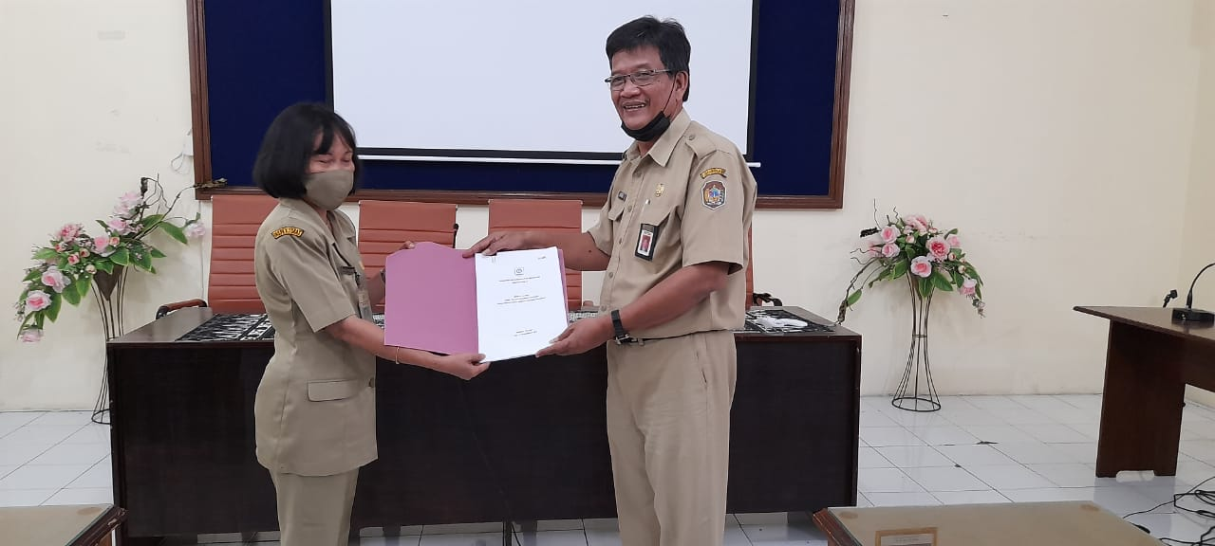
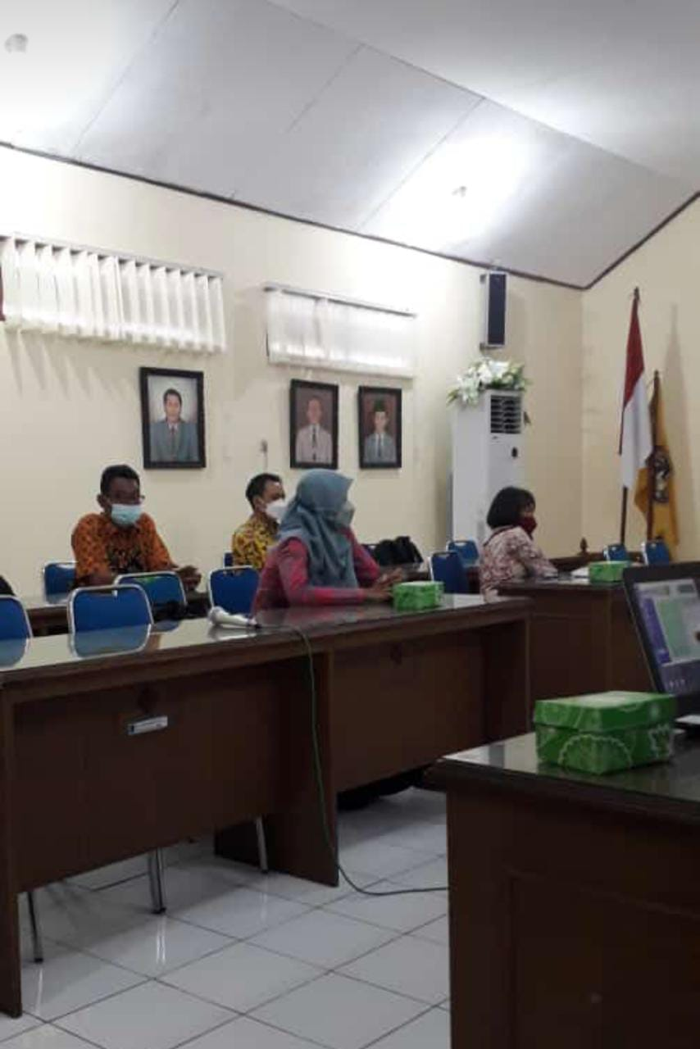
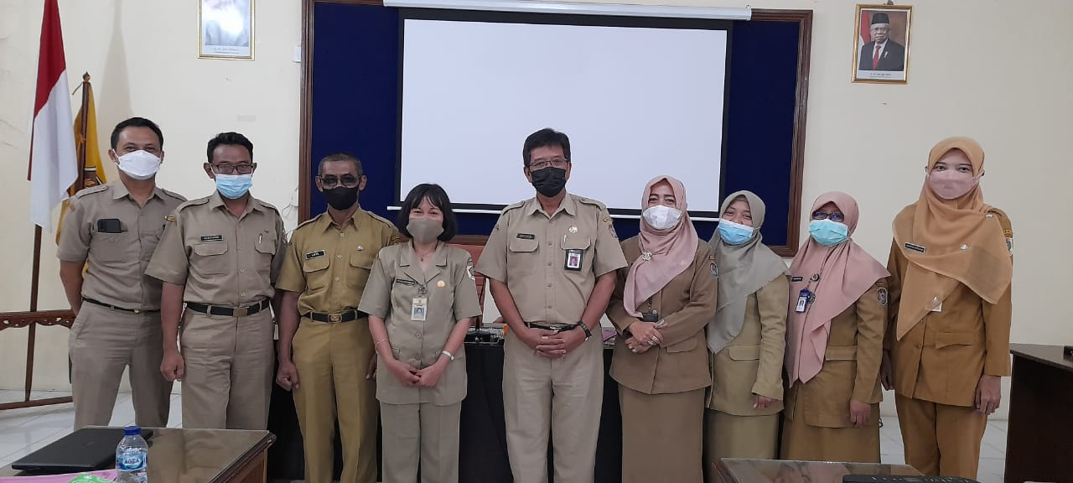
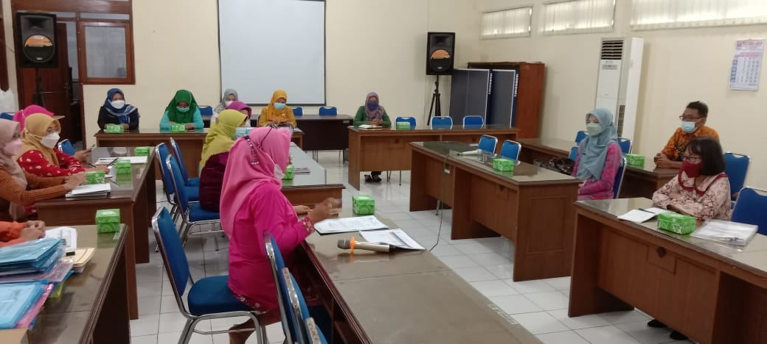
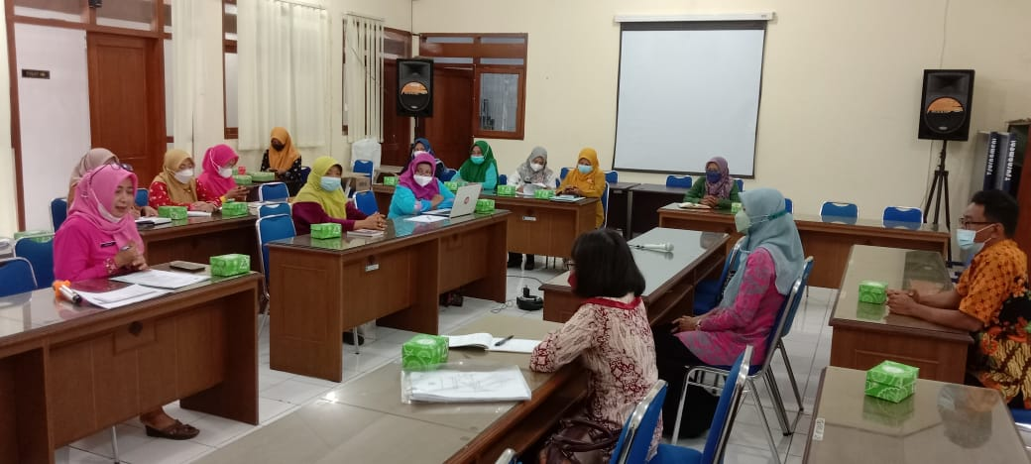
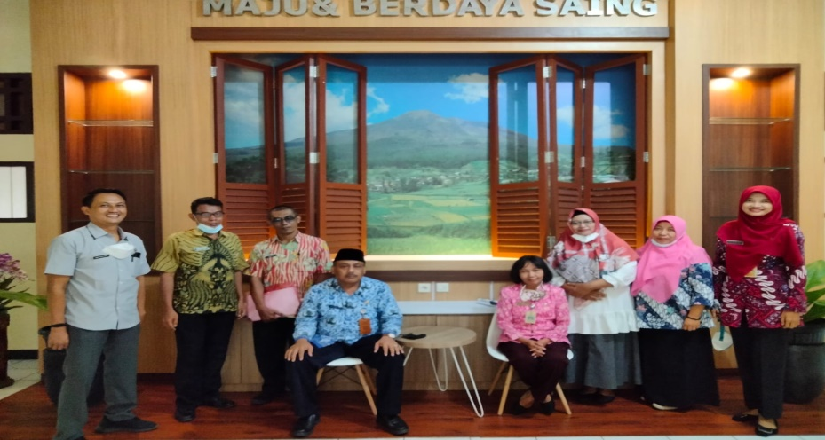
8. Foto-foo Kegiatan
d

